Slide 1

Безопасность детей – забота взрослых!

Slide 2
Сюжетно-ролевая игра как средство формирования основ безопасности жизнедеятельности детей дошкольного возраста
МУНИЦИПАЛЬНОЕ ДОШКОЛЬНОЕ ОБРАЗОВАТЕЛЬНОЕ АВТОНОМНОЕ УЧРЕЖДЕНИЕ
«ДЕТСКИЙ САД № 79 «АИСТЁНОК» ОБЩЕРАЗВИВАЮЩЕГО ВИДА С ПРИОРИТЕТНЫМ ОСУЩЕСТВЛЕНИЕМ СОЦИАЛЬНО-ЛИЧНОСТНОГО РАЗВИТИЯ ВОСПИТАННИКОВ Г. ОРСКА».
Воспитатель - Муратова Анастасия Петровна
2019 год

Slide 3

Цель – дать каждому ребенку основные понятия опасных для жизни ситуаций и особенностей поведения в них с помощью сюжетно-ролевых игр.

Slide 4
Задача воспитателя – сформировать у ребенка систему знаний об основах безопасности жизнедеятельности человека, так чтобы он усвоил практические навыки охраны жизни и здоровья. Это научит ребенка находить выход из опасных для здоровья и жизни ситуаций.

Slide 5
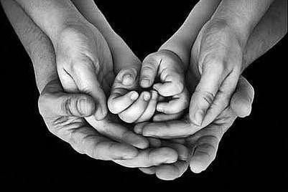
Самое дорогое у человека — это жизнь!

Slide 6




БЕЗОПАСНОСТЬ – это состояние защищённости жизненно важных интересов личности, общества и государства от внутренних и внешних угроз.
(Ст.1 закона Российской Федерации от 5 марта 1992 г.
№ 2446 – 1 «О безопасности»)

Slide 7
Игра – путь детей к познанию мира, в котором они живут и который они призваны изменить.
А. М. Горький

Slide 8
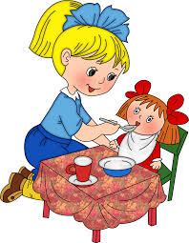
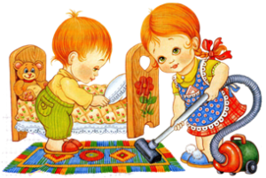
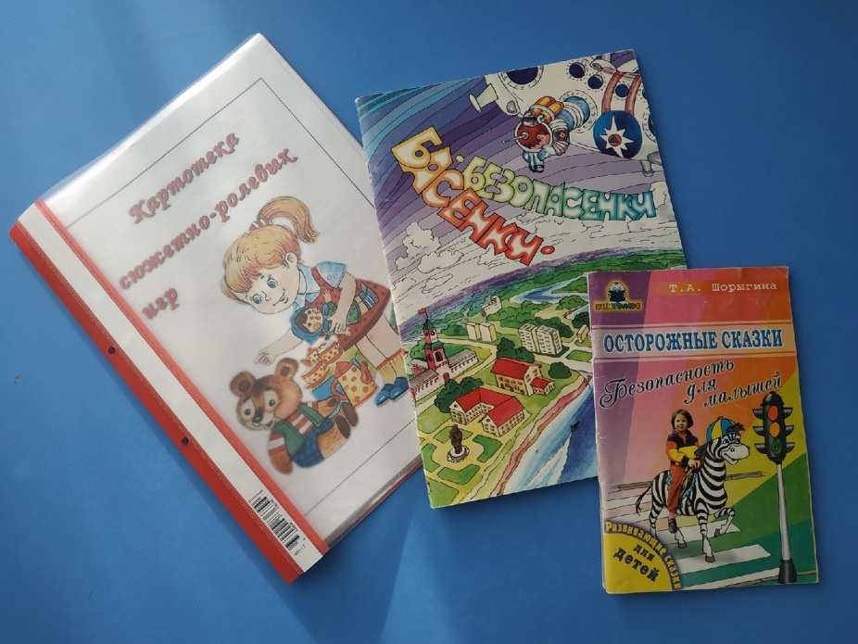
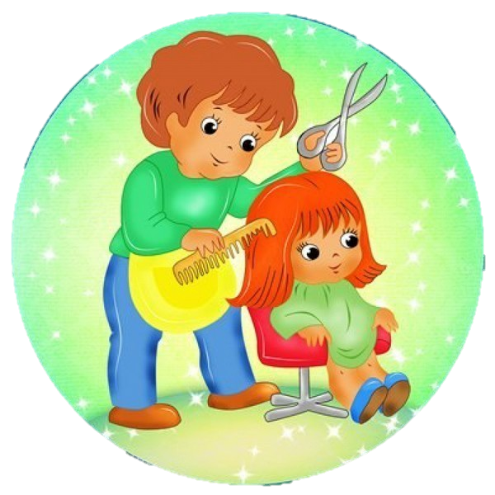
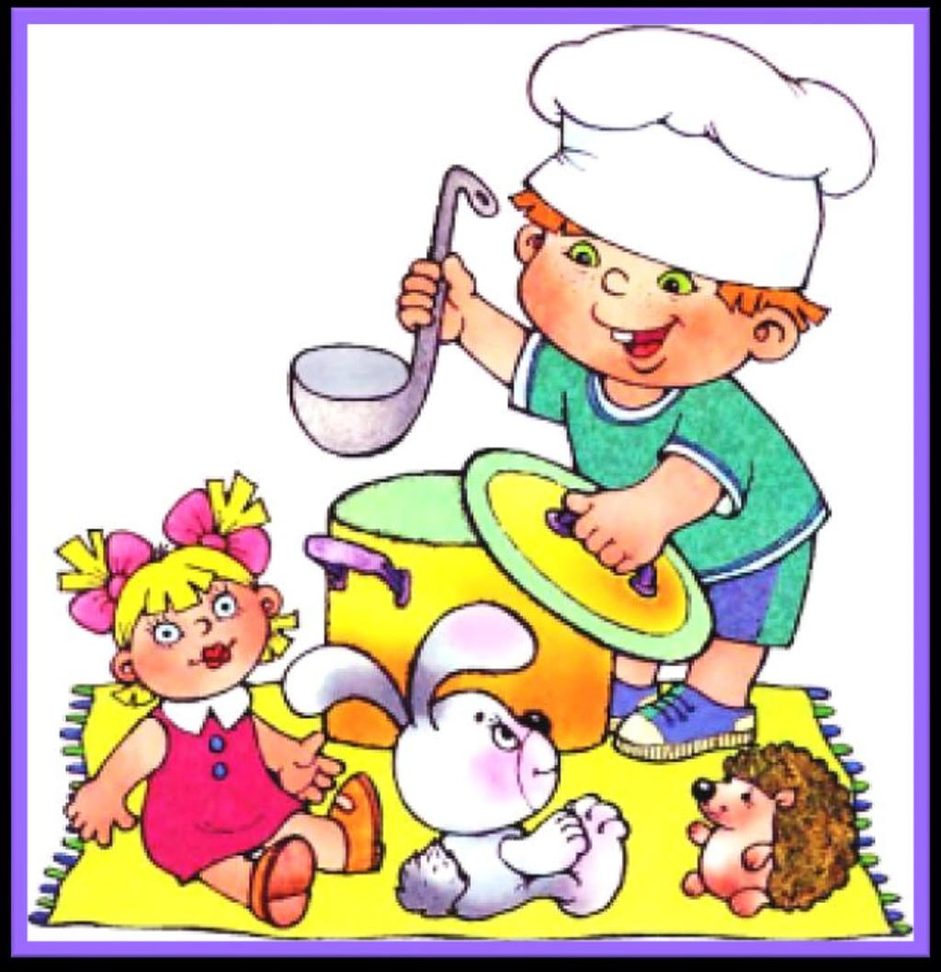
СЮЖЕТНО-РОЛЕВЫЕ ИГРЫ
это игры с определенным сюжетом и ролями

Slide 9
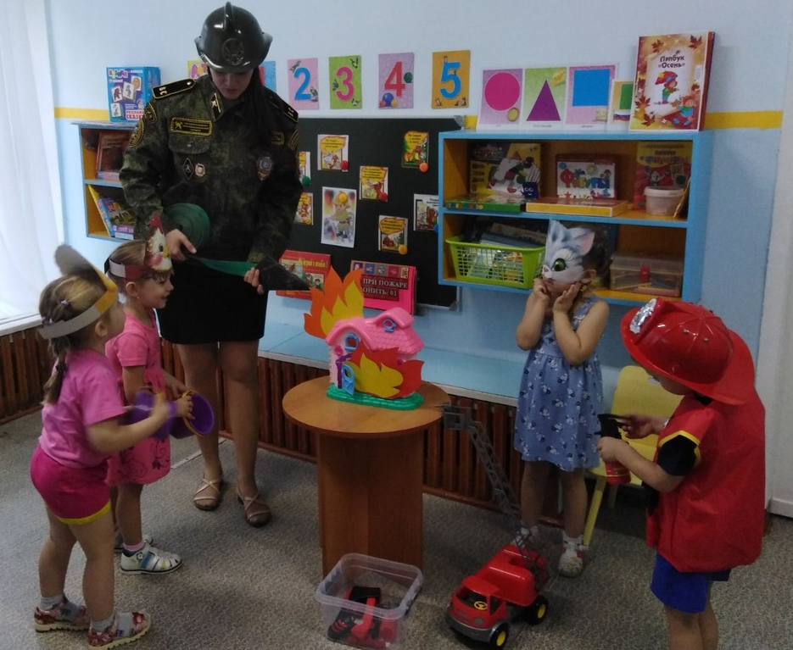
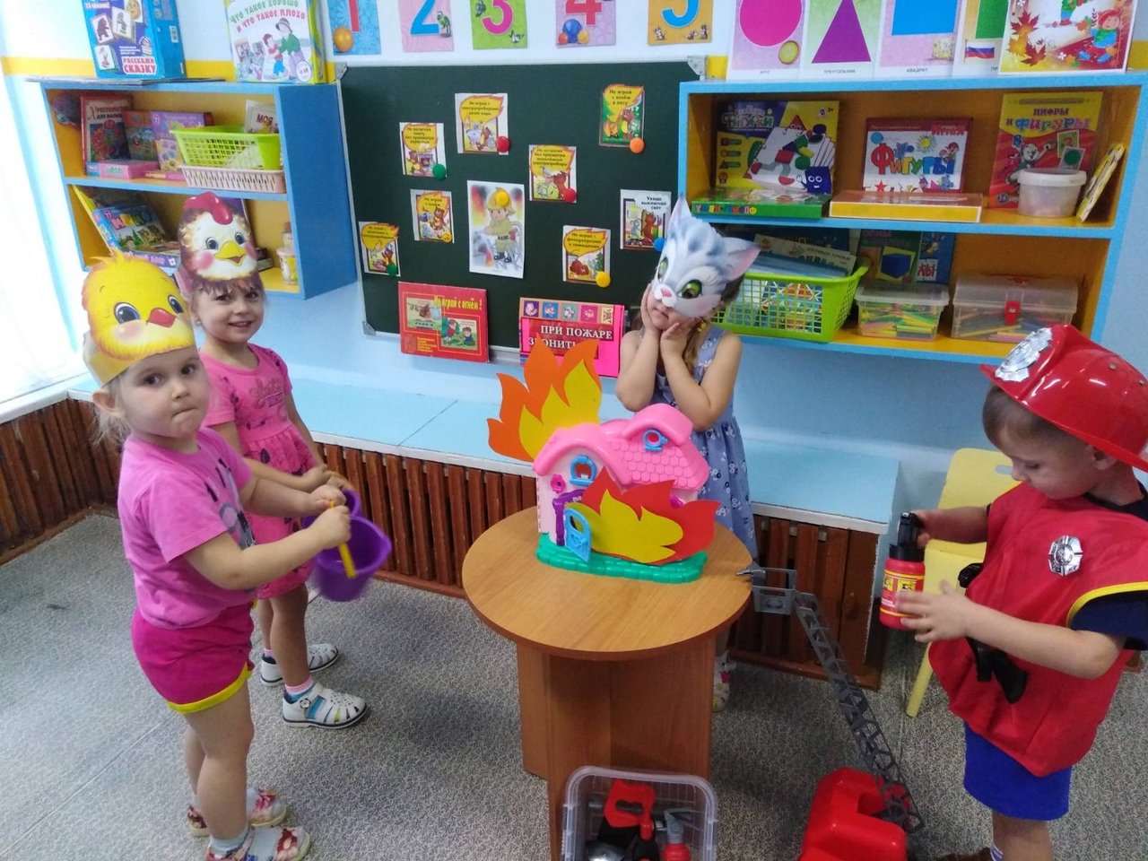
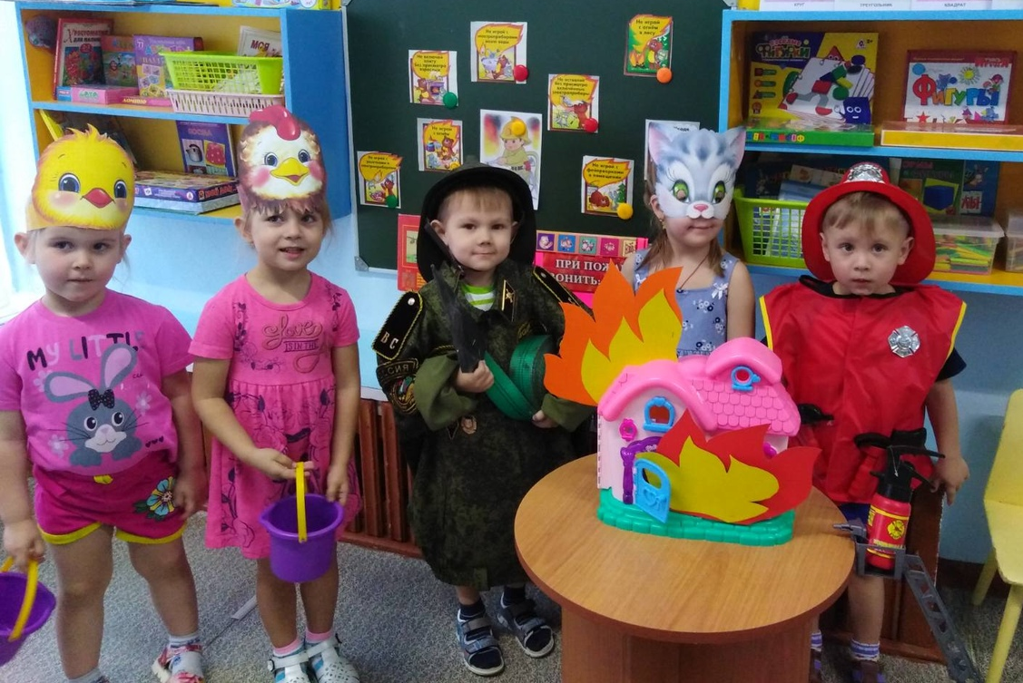
Загорелся Кошкин дом

Slide 10

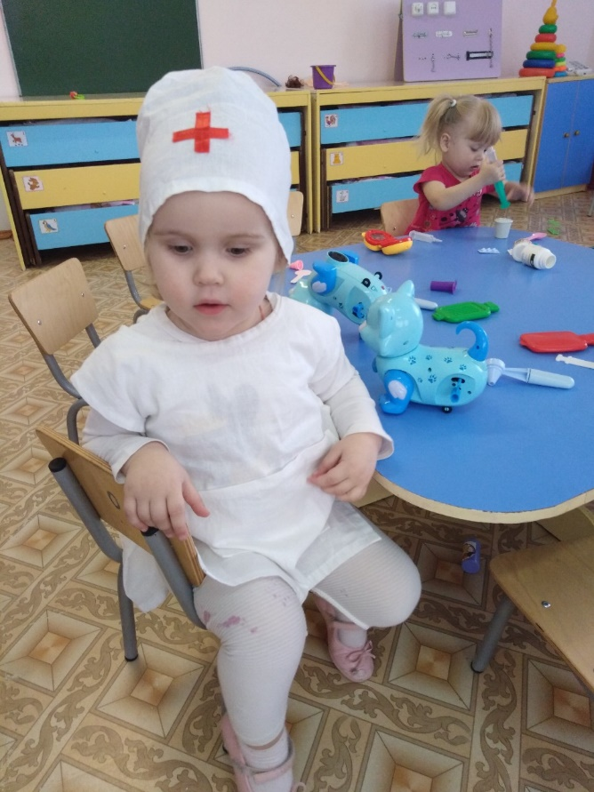

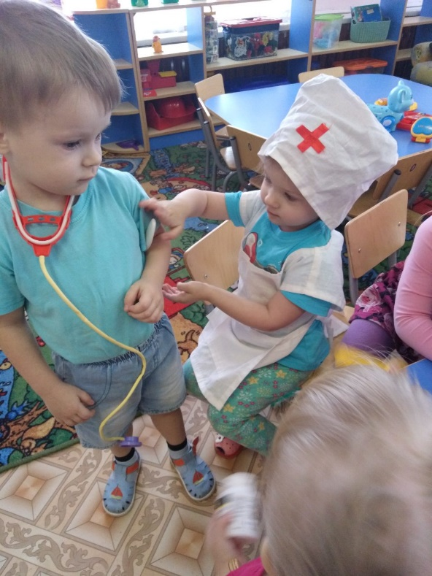
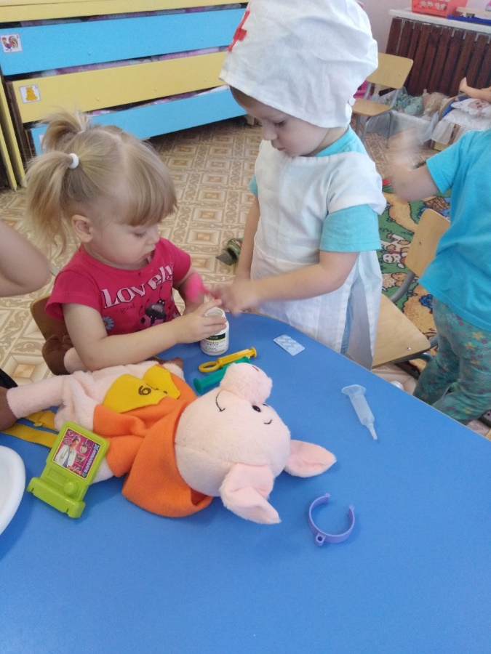
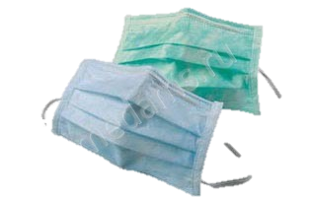
Добрый доктор Айболит

Slide 11
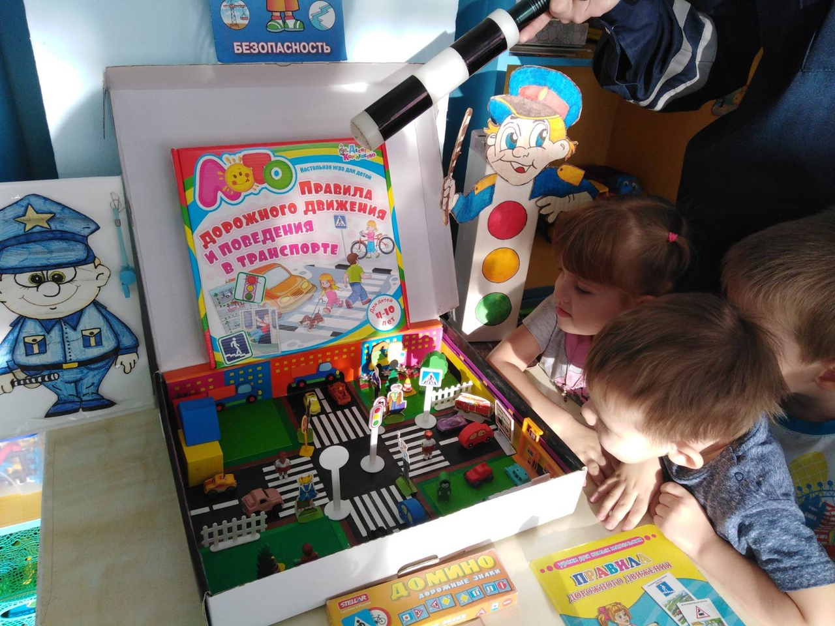
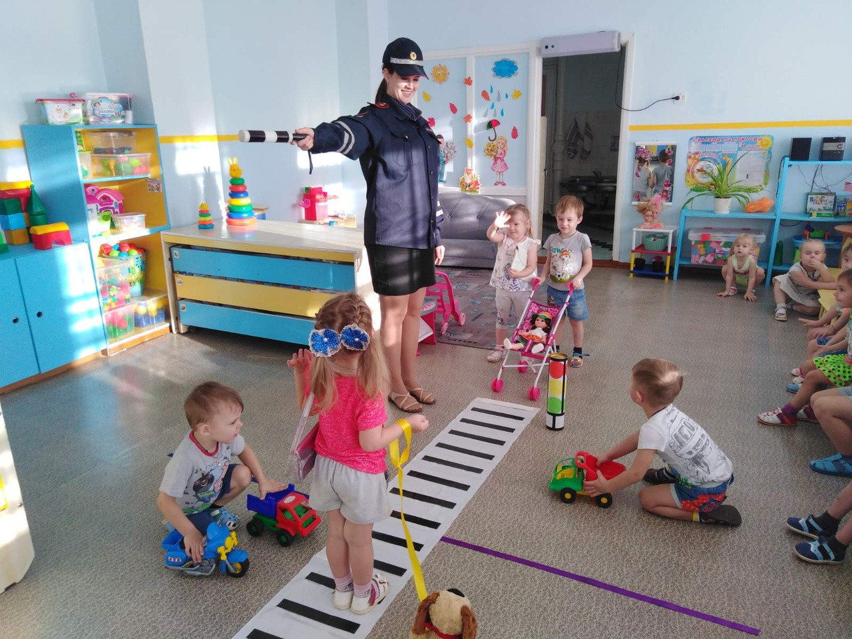
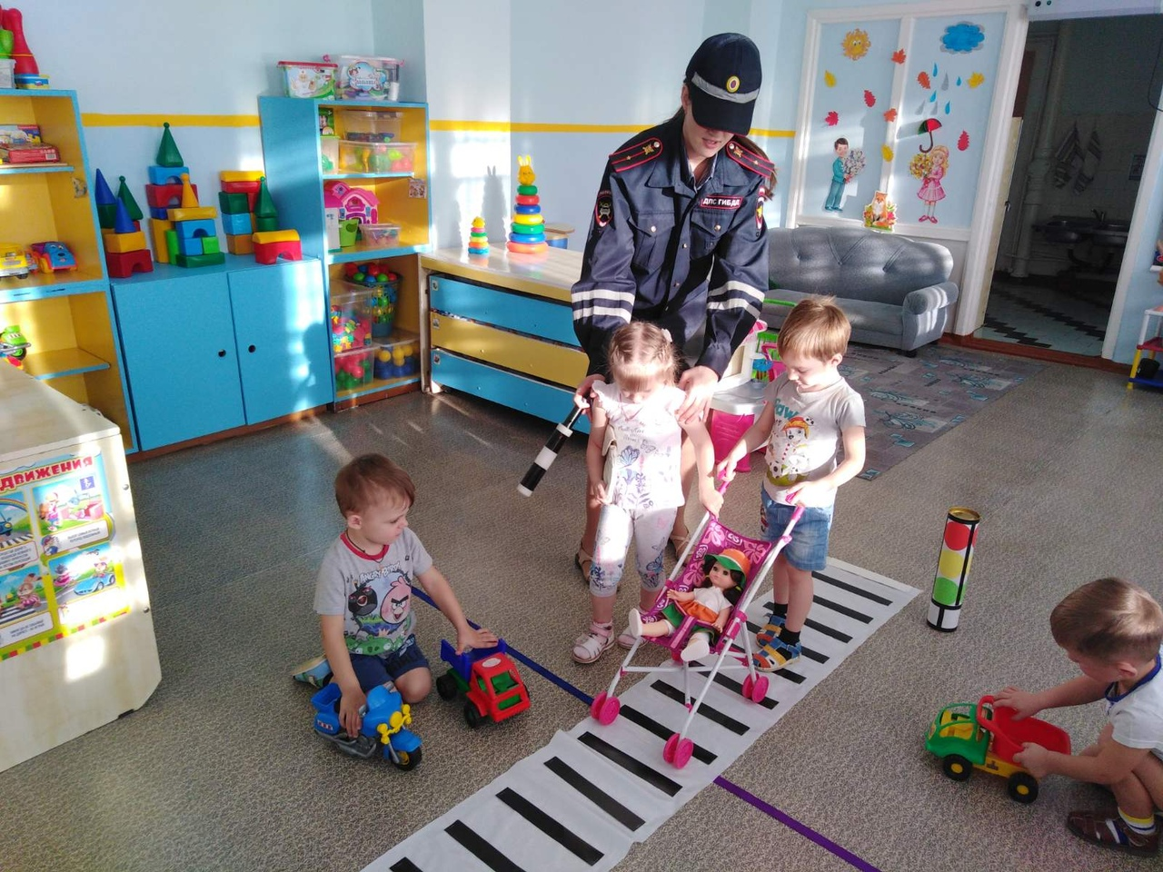
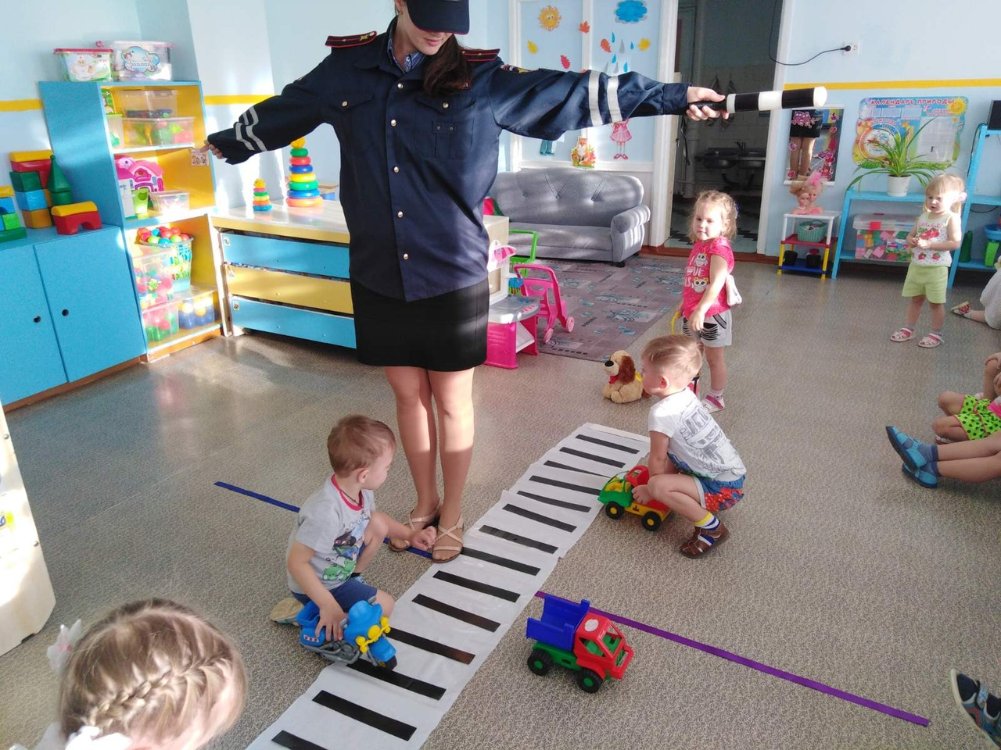
ГАИ или Дядя Стёпа

Slide 12
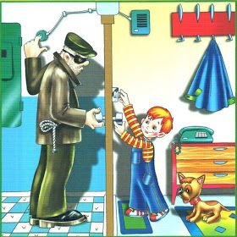

Когда взрослых нет дома
* * *
Чтоб тебя не обокрали, не схватили, не украли,
Незнакомцам ты не верь, закрывай покрепче дверь!
* * *
Если кто-то лезет в дом, пробивая двери лбом,
Двери держатся едва – поскорей звони 02!
* * *
Не пускайте дядю в дом, если дядя незнаком,
И не открывайте тёте, если мама на работе…

Slide 13
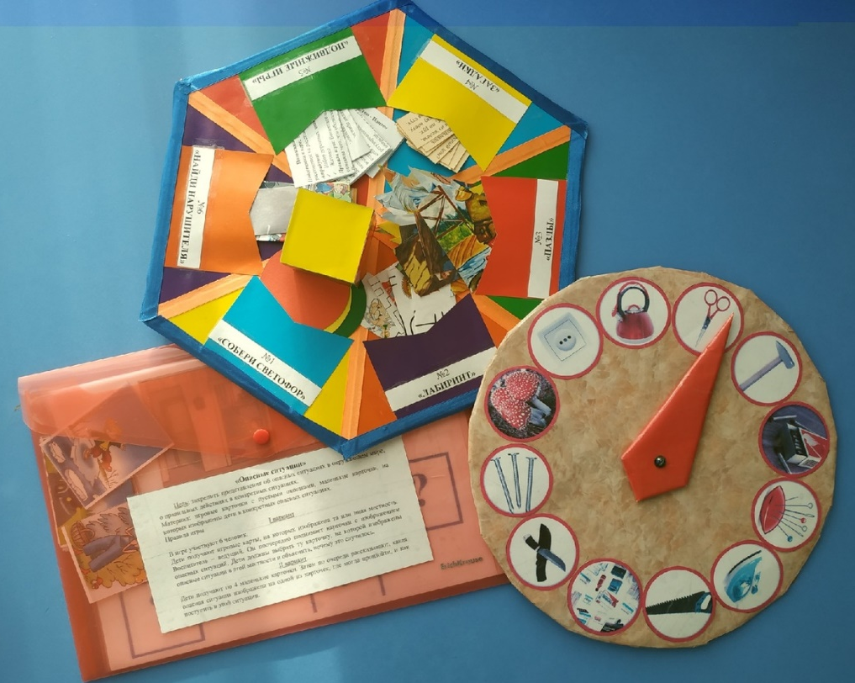
Дидактические игры по БЕЗОПАСНОСТИ

Slide 14

СПАСИБО ЗА ВНИМАНИЕ!
В НАШИХ РУКАХ

